Slide 1


Introduction to SAP IBP and Gradient Boosting
Feb. 2023
Carlos Estévez
carlos@estevez.do

Slide 2
Objetives
Explain the process coveraged by IBP
Introduction to SAP IBP(Integrated Business Planning)
Explain the IBP and forecast process
Explain how IBP takes advantage of Gradient Boosting with an example
Notes:
Los minoristas sufren enormes situaciones de falta de existencias, a veces con consecuencias dramáticas e indeseables. Un estudio realizado por Roland Berger ha demostrado que el 60% de todas las situaciones de falta de existencias conlleva pérdidas de ventas masivas porque los clientes están decepcionados y cambian a otro minorista. Entonces, ¿qué podría ser más natural para los minoristas que utilizar el método más fácil para evitar situaciones de falta de existencias, que es simplemente mantener un poco más, o incluso mucho más, las reservas de reserva de las que necesitan en la cadena de suministro para fines? de seguridad? Tener más bienes en la cadena de suministro significa respuestas más rápidas a las necesidades actuales, no situaciones de falta de existencias y, por lo tanto, clientes satisfechos, o eso es lo que los minoristas a menudo discuten. Puede ser simple, pero también es muy costoso, lo que significa que no es una buena solución en absoluto

Slide 3
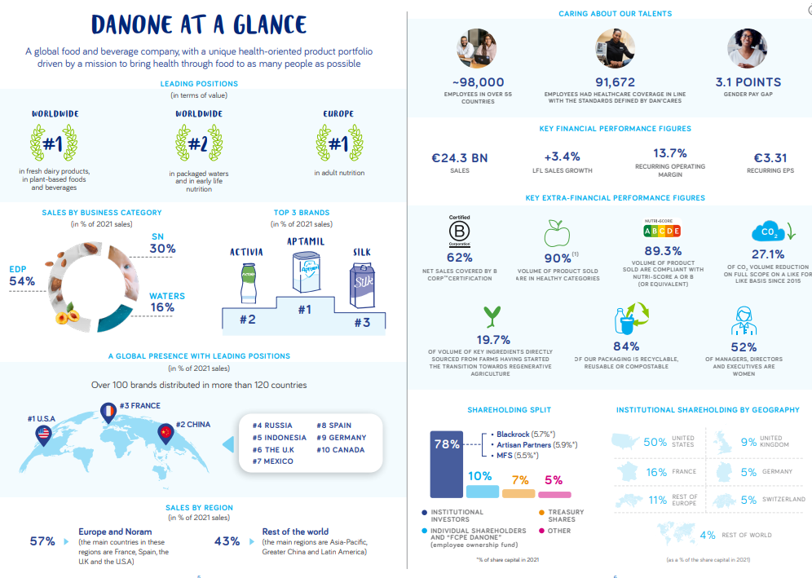
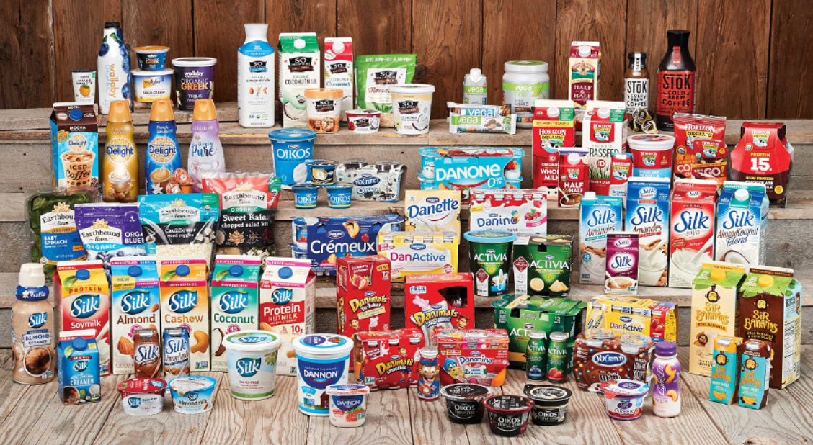
SAP IBP at Danone
Notes:
Los minoristas sufren enormes situaciones de falta de existencias, a veces con consecuencias dramáticas e indeseables. Un estudio realizado por Roland Berger ha demostrado que el 60% de todas las situaciones de falta de existencias conlleva pérdidas de ventas masivas porque los clientes están decepcionados y cambian a otro minorista. Entonces, ¿qué podría ser más natural para los minoristas que utilizar el método más fácil para evitar situaciones de falta de existencias, que es simplemente mantener un poco más, o incluso mucho más, las reservas de reserva de las que necesitan en la cadena de suministro para fines? de seguridad? Tener más bienes en la cadena de suministro significa respuestas más rápidas a las necesidades actuales, no situaciones de falta de existencias y, por lo tanto, clientes satisfechos, o eso es lo que los minoristas a menudo discuten. Puede ser simple, pero también es muy costoso, lo que significa que no es una buena solución en absoluto

Slide 4

Demand planning process

Slide 5
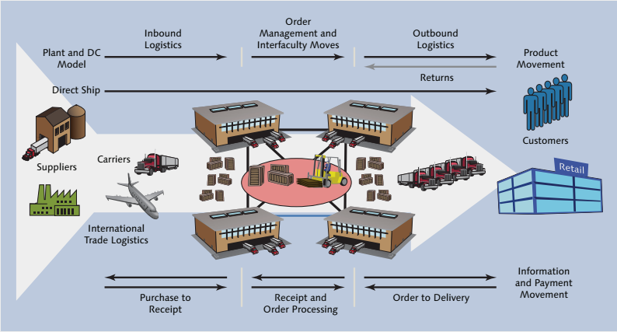
Demand planning process
Demand planning is the starting point in the manufacturing process, and the success of a company relies on identifying the right forecast for its product. Otherwise, the company will suffer a financial loss due to overstocks or stockouts
Demand planning is made up of forecasting
Demand planning is a multistep process that depends on forecasting efforts and data quality
The clearer your historical data is, the more accurate your demand planning output will be
Gathering the right input while considering all the aspects of data collection, including seasonality and trends
Machines predict the future data based on mathematical and scientific calculations, while people predict based on intuition and experience.
Skilled demand planner must be able to understand the business and judge the market based on the historical data, trends, market competition, and social collaboration
Notes:
Demand planning is the starting point in the manufacturing process

Slide 6
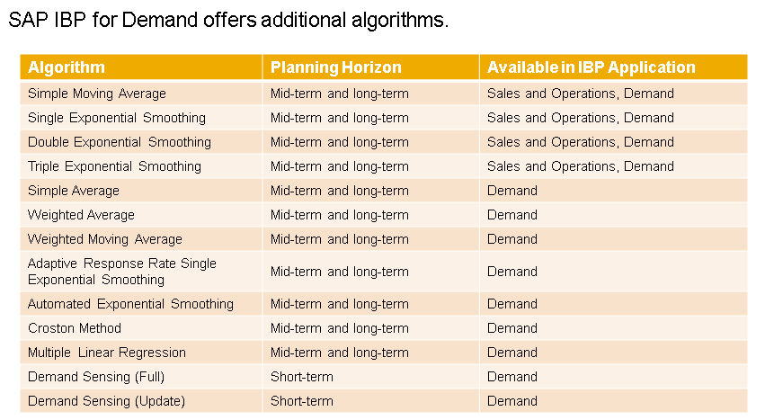
IBP Forecast Models
Notes:
Los minoristas sufren enormes situaciones de falta de existencias, a veces con consecuencias dramáticas e indeseables. Un estudio realizado por Roland Berger ha demostrado que el 60% de todas las situaciones de falta de existencias conlleva pérdidas de ventas masivas porque los clientes están decepcionados y cambian a otro minorista. Entonces, ¿qué podría ser más natural para los minoristas que utilizar el método más fácil para evitar situaciones de falta de existencias, que es simplemente mantener un poco más, o incluso mucho más, las reservas de reserva de las que necesitan en la cadena de suministro para fines? de seguridad? Tener más bienes en la cadena de suministro significa respuestas más rápidas a las necesidades actuales, no situaciones de falta de existencias y, por lo tanto, clientes satisfechos, o eso es lo que los minoristas a menudo discuten. Puede ser simple, pero también es muy costoso, lo que significa que no es una buena solución en absoluto

Slide 7
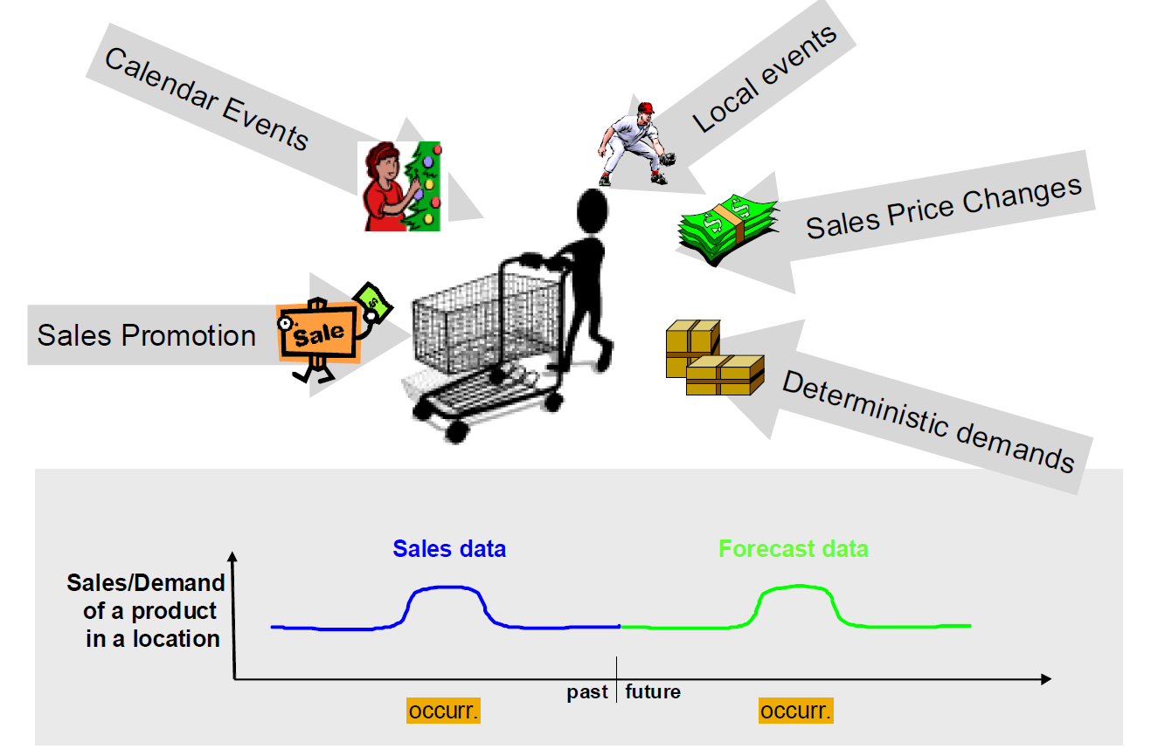
Demand planning process
Demand planning accuracy is impacted by internal factors:
Promotion data
Special event: Back to school, Super bowl, Holy week, Children’s day
Seasonal events: The summer, Christmas
You can perform the forecast accuracy of your refined forecast, compare the accuracy with snapshots, and adjust the forecast again to improve the forecast accuracy. A good forecast has a forecast accuracy of more than 85%.
Notes:
Demand planning is the starting point in the manufacturing process

Slide 8
SAP IBP(Integrated Business Planning)

Slide 9
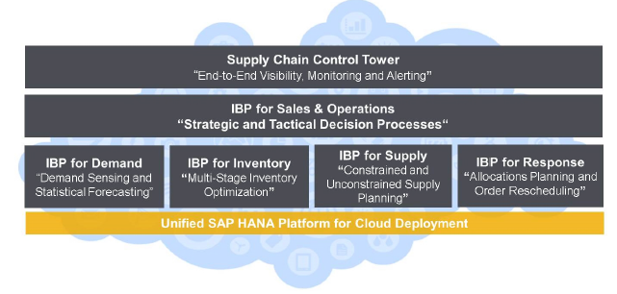
Overview IBP
SAP IBP is a world-class, cloud-based supply chain solution
It provides several tools to generate forecasts for various scenarios or for specific parts of your business. You can use historical data and statistical forecasting algorithms. It allows you to improve the revenue cost accuracy, align inventory levels, and enhance profitability for a given product or channel.
Enables inventory reduction based on accurate forecasts
Helps you understand bias in your forecast
Combines classical demand planning and short-term demand sensing signals to supply planning processes – Deploys product more effectively, allowing for higher service levels
Notes:
Los minoristas sufren enormes situaciones de falta de existencias, a veces con consecuencias dramáticas e indeseables. Un estudio realizado por Roland Berger ha demostrado que el 60% de todas las situaciones de falta de existencias conlleva pérdidas de ventas masivas porque los clientes están decepcionados y cambian a otro minorista. Entonces, ¿qué podría ser más natural para los minoristas que utilizar el método más fácil para evitar situaciones de falta de existencias, que es simplemente mantener un poco más, o incluso mucho más, las reservas de reserva de las que necesitan en la cadena de suministro para fines? de seguridad? Tener más bienes en la cadena de suministro significa respuestas más rápidas a las necesidades actuales, no situaciones de falta de existencias y, por lo tanto, clientes satisfechos, o eso es lo que los minoristas a menudo discuten. Puede ser simple, pero también es muy costoso, lo que significa que no es una buena solución en absoluto

Slide 10
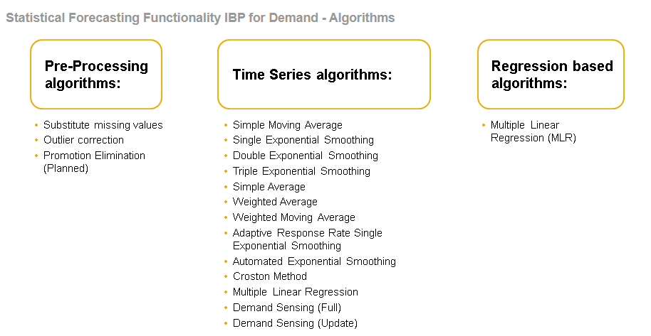
Forecast methods
Notes:
Los minoristas sufren enormes situaciones de falta de existencias, a veces con consecuencias dramáticas e indeseables. Un estudio realizado por Roland Berger ha demostrado que el 60% de todas las situaciones de falta de existencias conlleva pérdidas de ventas masivas porque los clientes están decepcionados y cambian a otro minorista. Entonces, ¿qué podría ser más natural para los minoristas que utilizar el método más fácil para evitar situaciones de falta de existencias, que es simplemente mantener un poco más, o incluso mucho más, las reservas de reserva de las que necesitan en la cadena de suministro para fines? de seguridad? Tener más bienes en la cadena de suministro significa respuestas más rápidas a las necesidades actuales, no situaciones de falta de existencias y, por lo tanto, clientes satisfechos, o eso es lo que los minoristas a menudo discuten. Puede ser simple, pero también es muy costoso, lo que significa que no es una buena solución en absoluto

Slide 11
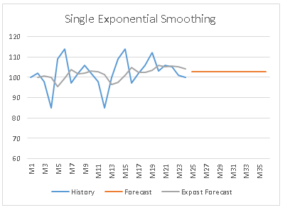
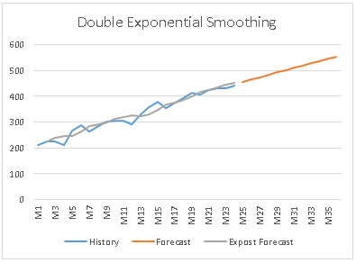
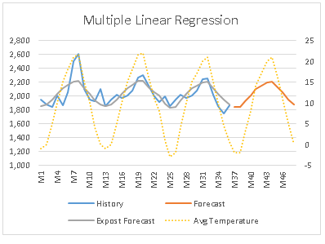
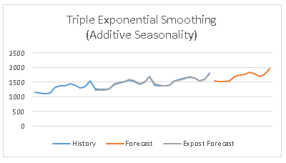
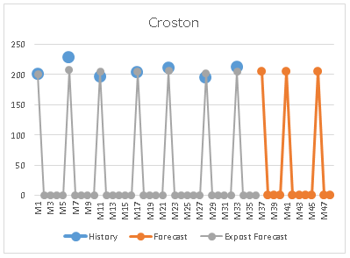
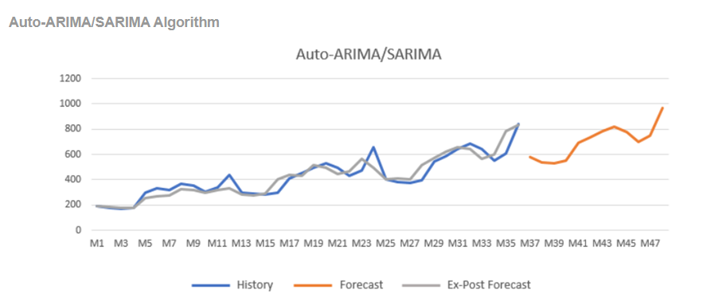
IBP Forecast methods
Notes:
Los minoristas sufren enormes situaciones de falta de existencias, a veces con consecuencias dramáticas e indeseables. Un estudio realizado por Roland Berger ha demostrado que el 60% de todas las situaciones de falta de existencias conlleva pérdidas de ventas masivas porque los clientes están decepcionados y cambian a otro minorista. Entonces, ¿qué podría ser más natural para los minoristas que utilizar el método más fácil para evitar situaciones de falta de existencias, que es simplemente mantener un poco más, o incluso mucho más, las reservas de reserva de las que necesitan en la cadena de suministro para fines? de seguridad? Tener más bienes en la cadena de suministro significa respuestas más rápidas a las necesidades actuales, no situaciones de falta de existencias y, por lo tanto, clientes satisfechos, o eso es lo que los minoristas a menudo discuten. Puede ser simple, pero también es muy costoso, lo que significa que no es una buena solución en absoluto

Slide 12
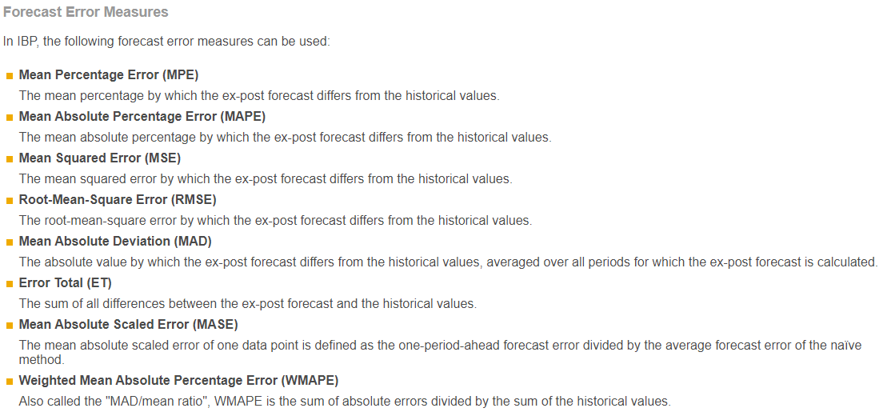
Measuring forecast accuracy
Notes:
Los minoristas sufren enormes situaciones de falta de existencias, a veces con consecuencias dramáticas e indeseables. Un estudio realizado por Roland Berger ha demostrado que el 60% de todas las situaciones de falta de existencias conlleva pérdidas de ventas masivas porque los clientes están decepcionados y cambian a otro minorista. Entonces, ¿qué podría ser más natural para los minoristas que utilizar el método más fácil para evitar situaciones de falta de existencias, que es simplemente mantener un poco más, o incluso mucho más, las reservas de reserva de las que necesitan en la cadena de suministro para fines? de seguridad? Tener más bienes en la cadena de suministro significa respuestas más rápidas a las necesidades actuales, no situaciones de falta de existencias y, por lo tanto, clientes satisfechos, o eso es lo que los minoristas a menudo discuten. Puede ser simple, pero también es muy costoso, lo que significa que no es una buena solución en absoluto

Slide 13
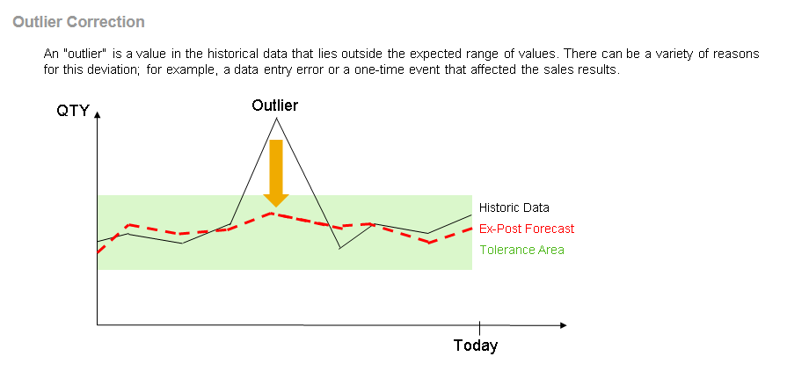
IBP Data cleansing

Slide 14
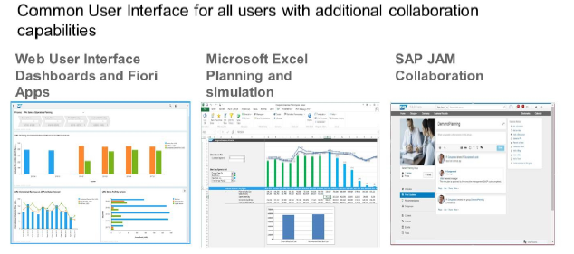
Overview IBP
Notes:
Los minoristas sufren enormes situaciones de falta de existencias, a veces con consecuencias dramáticas e indeseables. Un estudio realizado por Roland Berger ha demostrado que el 60% de todas las situaciones de falta de existencias conlleva pérdidas de ventas masivas porque los clientes están decepcionados y cambian a otro minorista. Entonces, ¿qué podría ser más natural para los minoristas que utilizar el método más fácil para evitar situaciones de falta de existencias, que es simplemente mantener un poco más, o incluso mucho más, las reservas de reserva de las que necesitan en la cadena de suministro para fines? de seguridad? Tener más bienes en la cadena de suministro significa respuestas más rápidas a las necesidades actuales, no situaciones de falta de existencias y, por lo tanto, clientes satisfechos, o eso es lo que los minoristas a menudo discuten. Puede ser simple, pero también es muy costoso, lo que significa que no es una buena solución en absoluto

Slide 15
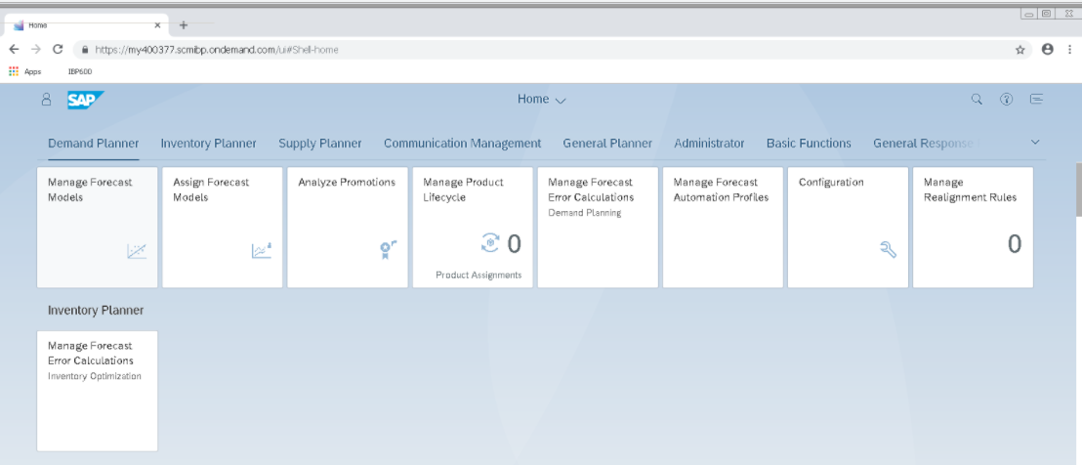
Aplicaciones FIORI
Notes:
Los minoristas sufren enormes situaciones de falta de existencias, a veces con consecuencias dramáticas e indeseables. Un estudio realizado por Roland Berger ha demostrado que el 60% de todas las situaciones de falta de existencias conlleva pérdidas de ventas masivas porque los clientes están decepcionados y cambian a otro minorista. Entonces, ¿qué podría ser más natural para los minoristas que utilizar el método más fácil para evitar situaciones de falta de existencias, que es simplemente mantener un poco más, o incluso mucho más, las reservas de reserva de las que necesitan en la cadena de suministro para fines? de seguridad? Tener más bienes en la cadena de suministro significa respuestas más rápidas a las necesidades actuales, no situaciones de falta de existencias y, por lo tanto, clientes satisfechos, o eso es lo que los minoristas a menudo discuten. Puede ser simple, pero también es muy costoso, lo que significa que no es una buena solución en absoluto

Slide 16
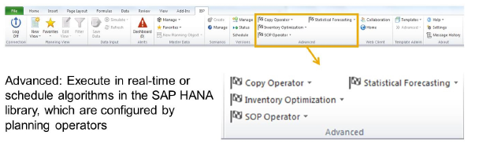
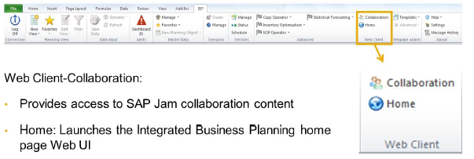
Excel
Notes:
Los minoristas sufren enormes situaciones de falta de existencias, a veces con consecuencias dramáticas e indeseables. Un estudio realizado por Roland Berger ha demostrado que el 60% de todas las situaciones de falta de existencias conlleva pérdidas de ventas masivas porque los clientes están decepcionados y cambian a otro minorista. Entonces, ¿qué podría ser más natural para los minoristas que utilizar el método más fácil para evitar situaciones de falta de existencias, que es simplemente mantener un poco más, o incluso mucho más, las reservas de reserva de las que necesitan en la cadena de suministro para fines? de seguridad? Tener más bienes en la cadena de suministro significa respuestas más rápidas a las necesidades actuales, no situaciones de falta de existencias y, por lo tanto, clientes satisfechos, o eso es lo que los minoristas a menudo discuten. Puede ser simple, pero también es muy costoso, lo que significa que no es una buena solución en absoluto

Slide 17
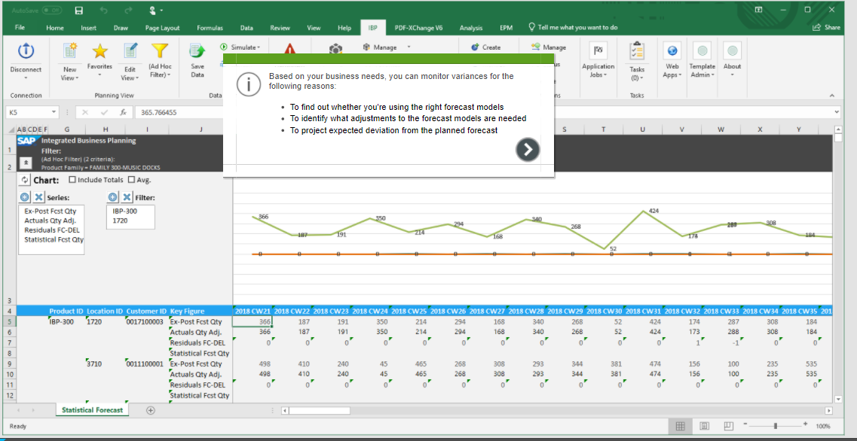
Excel: Example Planning View
Notes:
Los minoristas sufren enormes situaciones de falta de existencias, a veces con consecuencias dramáticas e indeseables. Un estudio realizado por Roland Berger ha demostrado que el 60% de todas las situaciones de falta de existencias conlleva pérdidas de ventas masivas porque los clientes están decepcionados y cambian a otro minorista. Entonces, ¿qué podría ser más natural para los minoristas que utilizar el método más fácil para evitar situaciones de falta de existencias, que es simplemente mantener un poco más, o incluso mucho más, las reservas de reserva de las que necesitan en la cadena de suministro para fines? de seguridad? Tener más bienes en la cadena de suministro significa respuestas más rápidas a las necesidades actuales, no situaciones de falta de existencias y, por lo tanto, clientes satisfechos, o eso es lo que los minoristas a menudo discuten. Puede ser simple, pero también es muy costoso, lo que significa que no es una buena solución en absoluto

Slide 18
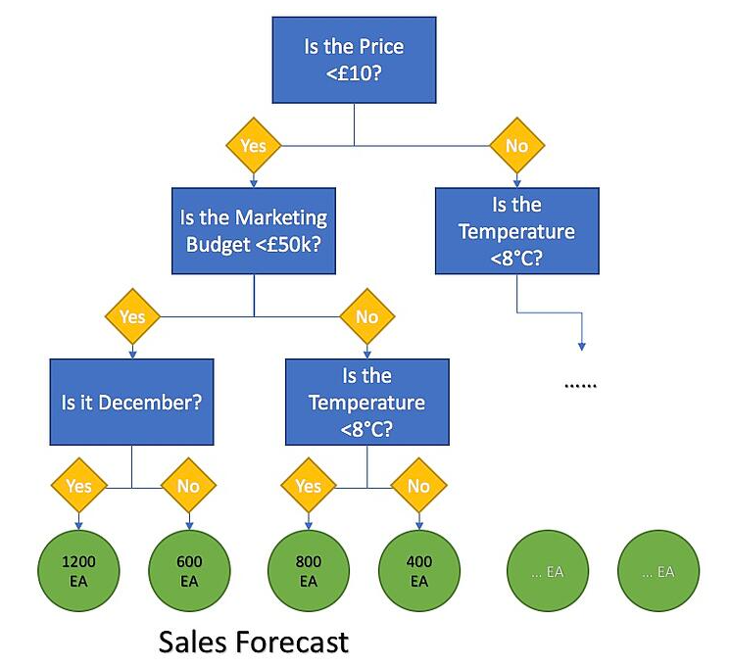
Gradient Boosting
Decision Trees
A decision tree will predict the outcome/value by first determining the relative importance of each of the regressors, thus establishing the order in which they should be considered
Gradient Boosting takes the results of multiple decision trees and looks to reduce the errors from each iteration sequentially to create a “stronger”, more complex predictor. A robust predictive model is therefore built by the linear addition of multiple decision trees, i.e. “Boosted”.
*One potential drawback of the GBDT model when left unchecked is a risk of overfitting. Due to the continuous iterative nature of the attempts to correct and reduce the errors, there is a genuine risk that the algorithm will begin finding patterns where there are none and fitting random “white noise”
Notes:
Los minoristas sufren enormes situaciones de falta de existencias, a veces con consecuencias dramáticas e indeseables. Un estudio realizado por Roland Berger ha demostrado que el 60% de todas las situaciones de falta de existencias conlleva pérdidas de ventas masivas porque los clientes están decepcionados y cambian a otro minorista. Entonces, ¿qué podría ser más natural para los minoristas que utilizar el método más fácil para evitar situaciones de falta de existencias, que es simplemente mantener un poco más, o incluso mucho más, las reservas de reserva de las que necesitan en la cadena de suministro para fines? de seguridad? Tener más bienes en la cadena de suministro significa respuestas más rápidas a las necesidades actuales, no situaciones de falta de existencias y, por lo tanto, clientes satisfechos, o eso es lo que los minoristas a menudo discuten. Puede ser simple, pero también es muy costoso, lo que significa que no es una buena solución en absoluto

Slide 19
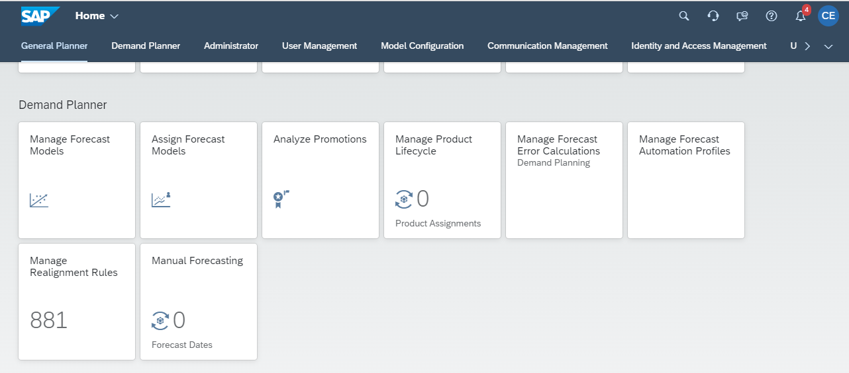
Gradient Boosting with IBP example
Notes:
Los minoristas sufren enormes situaciones de falta de existencias, a veces con consecuencias dramáticas e indeseables. Un estudio realizado por Roland Berger ha demostrado que el 60% de todas las situaciones de falta de existencias conlleva pérdidas de ventas masivas porque los clientes están decepcionados y cambian a otro minorista. Entonces, ¿qué podría ser más natural para los minoristas que utilizar el método más fácil para evitar situaciones de falta de existencias, que es simplemente mantener un poco más, o incluso mucho más, las reservas de reserva de las que necesitan en la cadena de suministro para fines? de seguridad? Tener más bienes en la cadena de suministro significa respuestas más rápidas a las necesidades actuales, no situaciones de falta de existencias y, por lo tanto, clientes satisfechos, o eso es lo que los minoristas a menudo discuten. Puede ser simple, pero también es muy costoso, lo que significa que no es una buena solución en absoluto

Slide 20
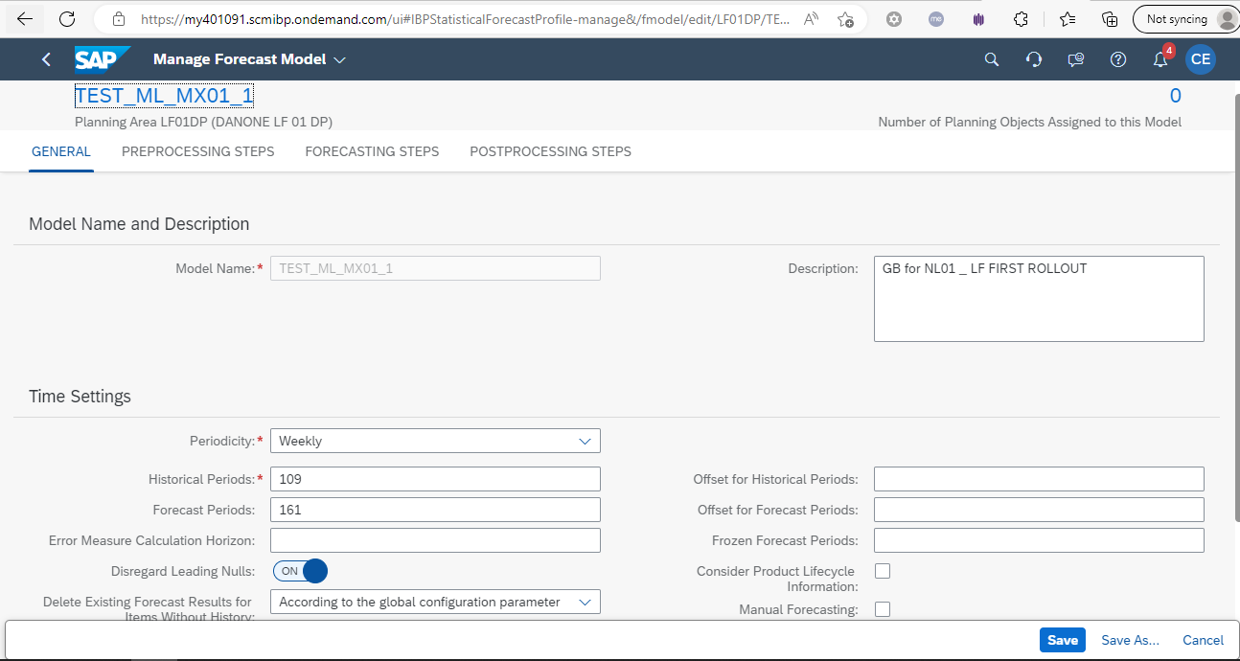
Gradient Boosting with IBP example
Notes:
Los minoristas sufren enormes situaciones de falta de existencias, a veces con consecuencias dramáticas e indeseables. Un estudio realizado por Roland Berger ha demostrado que el 60% de todas las situaciones de falta de existencias conlleva pérdidas de ventas masivas porque los clientes están decepcionados y cambian a otro minorista. Entonces, ¿qué podría ser más natural para los minoristas que utilizar el método más fácil para evitar situaciones de falta de existencias, que es simplemente mantener un poco más, o incluso mucho más, las reservas de reserva de las que necesitan en la cadena de suministro para fines? de seguridad? Tener más bienes en la cadena de suministro significa respuestas más rápidas a las necesidades actuales, no situaciones de falta de existencias y, por lo tanto, clientes satisfechos, o eso es lo que los minoristas a menudo discuten. Puede ser simple, pero también es muy costoso, lo que significa que no es una buena solución en absoluto

Slide 21
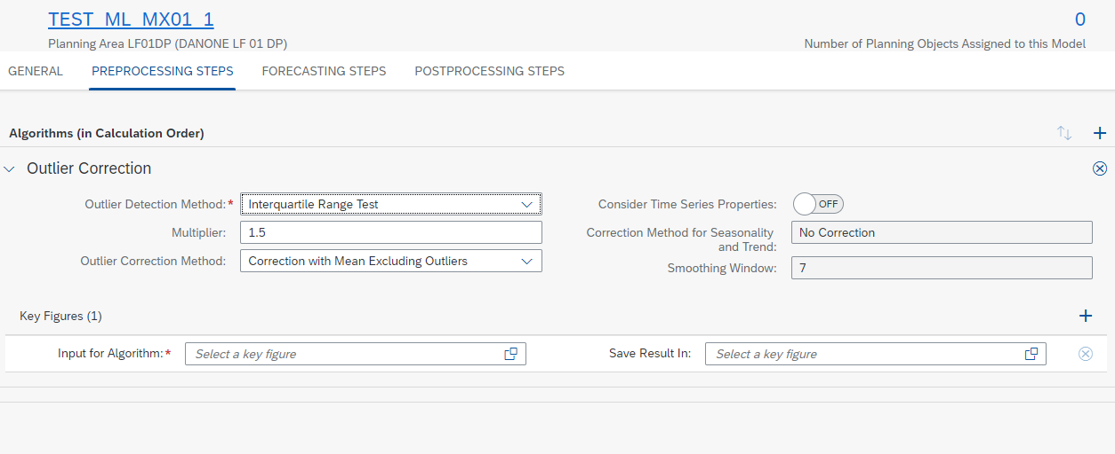
Gradient Boosting with IBP example
Notes:
Los minoristas sufren enormes situaciones de falta de existencias, a veces con consecuencias dramáticas e indeseables. Un estudio realizado por Roland Berger ha demostrado que el 60% de todas las situaciones de falta de existencias conlleva pérdidas de ventas masivas porque los clientes están decepcionados y cambian a otro minorista. Entonces, ¿qué podría ser más natural para los minoristas que utilizar el método más fácil para evitar situaciones de falta de existencias, que es simplemente mantener un poco más, o incluso mucho más, las reservas de reserva de las que necesitan en la cadena de suministro para fines? de seguridad? Tener más bienes en la cadena de suministro significa respuestas más rápidas a las necesidades actuales, no situaciones de falta de existencias y, por lo tanto, clientes satisfechos, o eso es lo que los minoristas a menudo discuten. Puede ser simple, pero también es muy costoso, lo que significa que no es una buena solución en absoluto

Slide 22
Gradient Boosting with IBP example
Notes:
Los minoristas sufren enormes situaciones de falta de existencias, a veces con consecuencias dramáticas e indeseables. Un estudio realizado por Roland Berger ha demostrado que el 60% de todas las situaciones de falta de existencias conlleva pérdidas de ventas masivas porque los clientes están decepcionados y cambian a otro minorista. Entonces, ¿qué podría ser más natural para los minoristas que utilizar el método más fácil para evitar situaciones de falta de existencias, que es simplemente mantener un poco más, o incluso mucho más, las reservas de reserva de las que necesitan en la cadena de suministro para fines? de seguridad? Tener más bienes en la cadena de suministro significa respuestas más rápidas a las necesidades actuales, no situaciones de falta de existencias y, por lo tanto, clientes satisfechos, o eso es lo que los minoristas a menudo discuten. Puede ser simple, pero también es muy costoso, lo que significa que no es una buena solución en absoluto

Slide 23
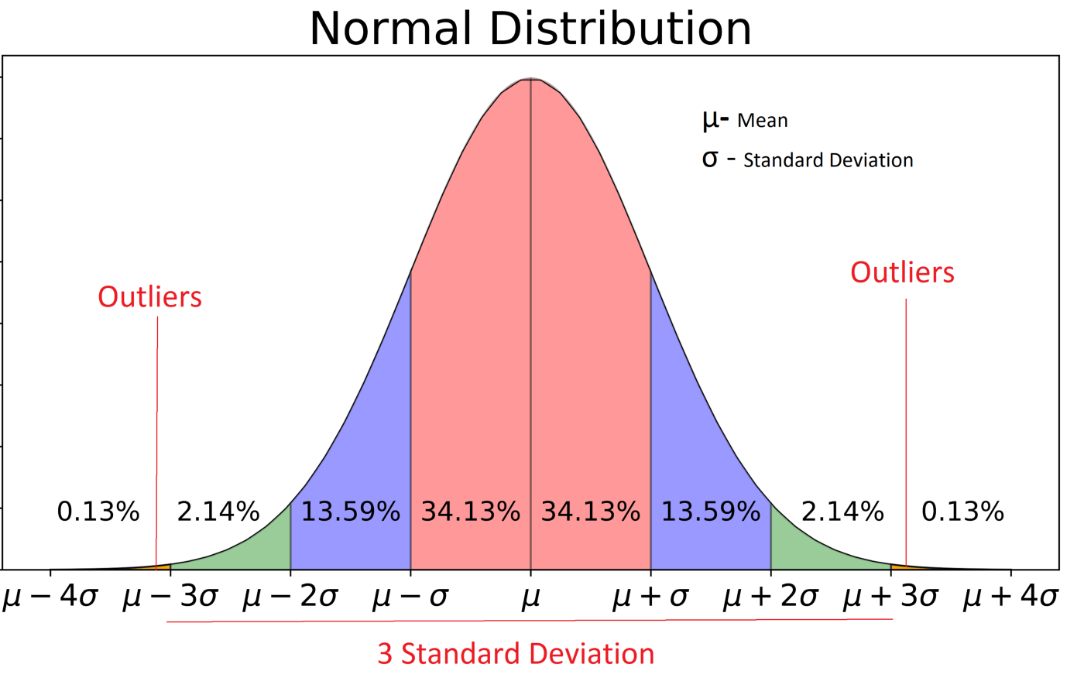
Data cleansing based on variant test

Slide 24
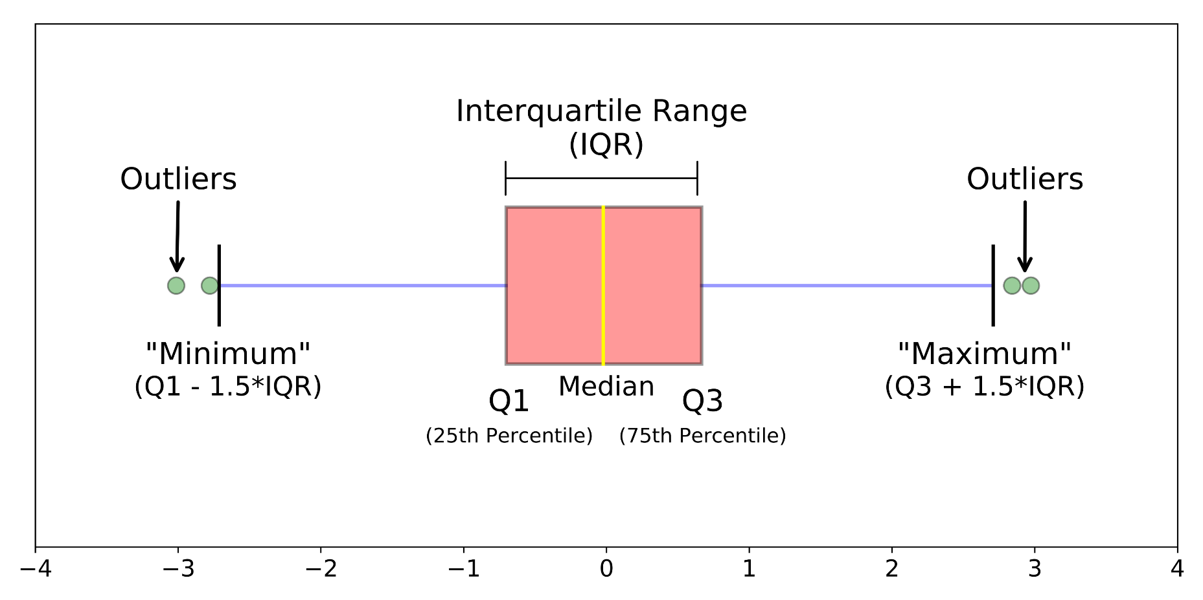
Data Cleansing using IQR(Interquartiles)

Slide 25
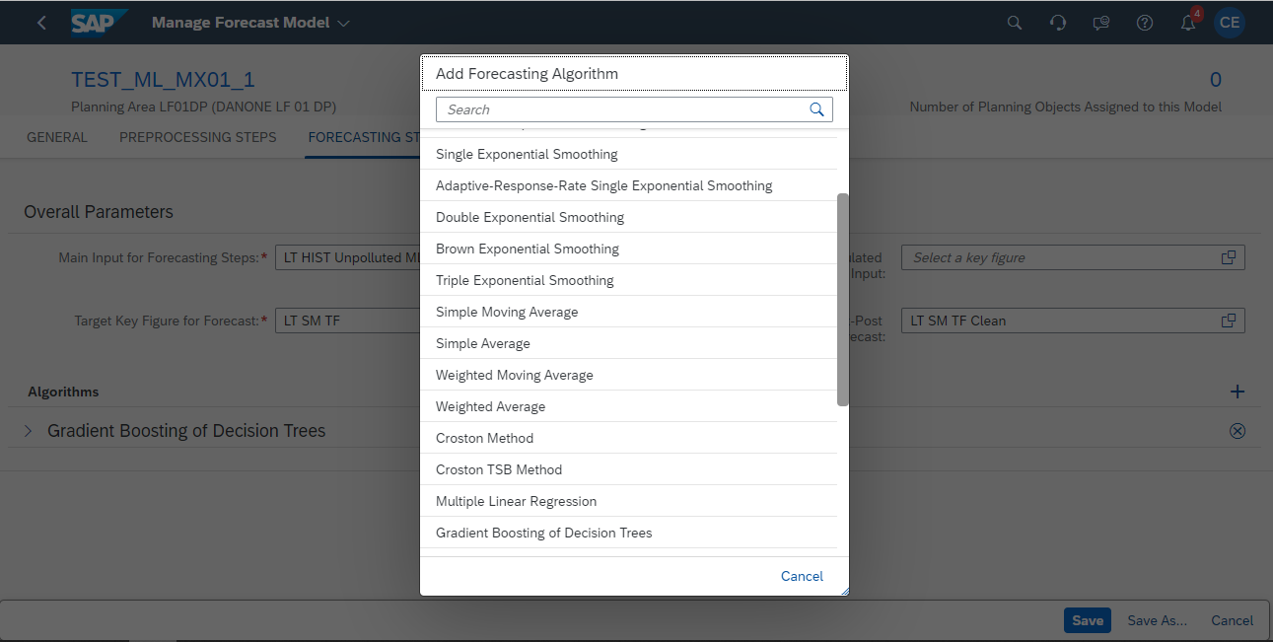
Gradient Boosting with IBP example
Notes:
Los minoristas sufren enormes situaciones de falta de existencias, a veces con consecuencias dramáticas e indeseables. Un estudio realizado por Roland Berger ha demostrado que el 60% de todas las situaciones de falta de existencias conlleva pérdidas de ventas masivas porque los clientes están decepcionados y cambian a otro minorista. Entonces, ¿qué podría ser más natural para los minoristas que utilizar el método más fácil para evitar situaciones de falta de existencias, que es simplemente mantener un poco más, o incluso mucho más, las reservas de reserva de las que necesitan en la cadena de suministro para fines? de seguridad? Tener más bienes en la cadena de suministro significa respuestas más rápidas a las necesidades actuales, no situaciones de falta de existencias y, por lo tanto, clientes satisfechos, o eso es lo que los minoristas a menudo discuten. Puede ser simple, pero también es muy costoso, lo que significa que no es una buena solución en absoluto

Slide 26
Gradient Boosting with IBP example
Notes:
Los minoristas sufren enormes situaciones de falta de existencias, a veces con consecuencias dramáticas e indeseables. Un estudio realizado por Roland Berger ha demostrado que el 60% de todas las situaciones de falta de existencias conlleva pérdidas de ventas masivas porque los clientes están decepcionados y cambian a otro minorista. Entonces, ¿qué podría ser más natural para los minoristas que utilizar el método más fácil para evitar situaciones de falta de existencias, que es simplemente mantener un poco más, o incluso mucho más, las reservas de reserva de las que necesitan en la cadena de suministro para fines? de seguridad? Tener más bienes en la cadena de suministro significa respuestas más rápidas a las necesidades actuales, no situaciones de falta de existencias y, por lo tanto, clientes satisfechos, o eso es lo que los minoristas a menudo discuten. Puede ser simple, pero también es muy costoso, lo que significa que no es una buena solución en absoluto

Slide 27
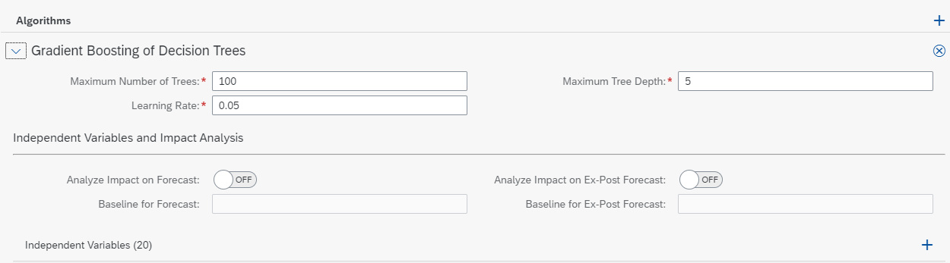
Gradient Boosting with IBP example
Maximum Number of Trees
Overfitting is a significant risk if too many decision trees are used in the algorithm. Using this parameter we can define a maximum threshold for the total number of trees considered in the calculation.
Notes:
Los minoristas sufren enormes situaciones de falta de existencias, a veces con consecuencias dramáticas e indeseables. Un estudio realizado por Roland Berger ha demostrado que el 60% de todas las situaciones de falta de existencias conlleva pérdidas de ventas masivas porque los clientes están decepcionados y cambian a otro minorista. Entonces, ¿qué podría ser más natural para los minoristas que utilizar el método más fácil para evitar situaciones de falta de existencias, que es simplemente mantener un poco más, o incluso mucho más, las reservas de reserva de las que necesitan en la cadena de suministro para fines? de seguridad? Tener más bienes en la cadena de suministro significa respuestas más rápidas a las necesidades actuales, no situaciones de falta de existencias y, por lo tanto, clientes satisfechos, o eso es lo que los minoristas a menudo discuten. Puede ser simple, pero también es muy costoso, lo que significa que no es una buena solución en absoluto

Slide 28
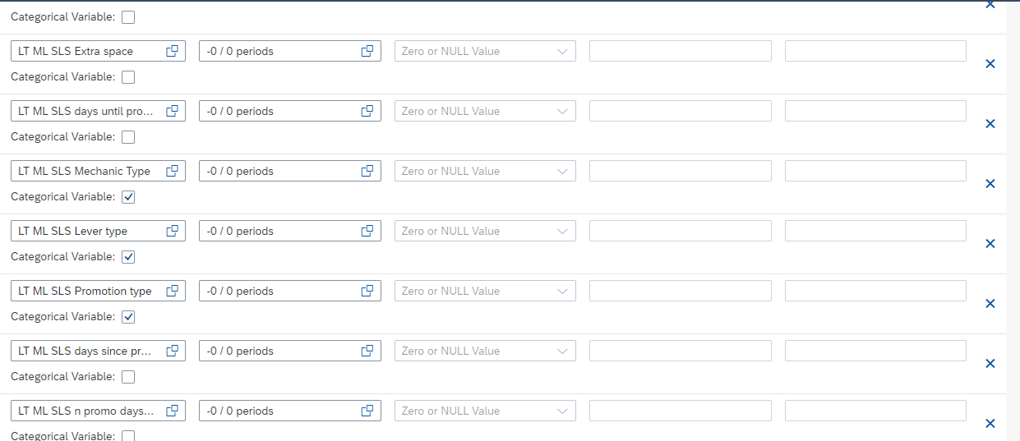
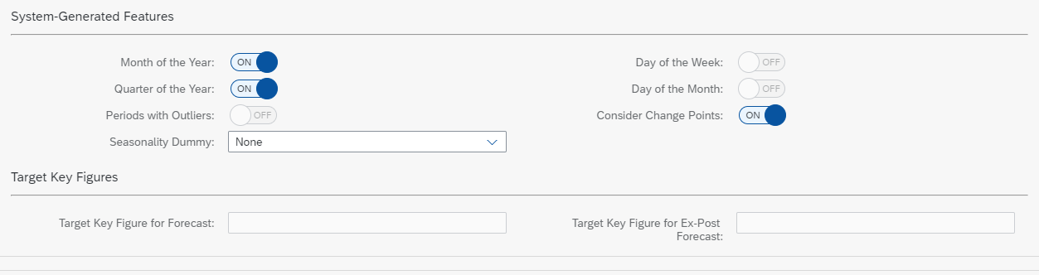
Gradient Boosting with IBP example
Independent Variables - the GBDT model also allows the addition of Independent Variables which are then considered in the regressive analysis to explain variations in the sales history data.
Notes:
Los minoristas sufren enormes situaciones de falta de existencias, a veces con consecuencias dramáticas e indeseables. Un estudio realizado por Roland Berger ha demostrado que el 60% de todas las situaciones de falta de existencias conlleva pérdidas de ventas masivas porque los clientes están decepcionados y cambian a otro minorista. Entonces, ¿qué podría ser más natural para los minoristas que utilizar el método más fácil para evitar situaciones de falta de existencias, que es simplemente mantener un poco más, o incluso mucho más, las reservas de reserva de las que necesitan en la cadena de suministro para fines? de seguridad? Tener más bienes en la cadena de suministro significa respuestas más rápidas a las necesidades actuales, no situaciones de falta de existencias y, por lo tanto, clientes satisfechos, o eso es lo que los minoristas a menudo discuten. Puede ser simple, pero también es muy costoso, lo que significa que no es una buena solución en absoluto

Slide 29
Gradient Boosting with IBP example
System-Generated Features - IBP also offers a number of time-based, system generated features with which to leverage the algorithm. These features allow the model to capture seasonality to help expound the variances in sales history and enhance the predictive results
Notes:
Los minoristas sufren enormes situaciones de falta de existencias, a veces con consecuencias dramáticas e indeseables. Un estudio realizado por Roland Berger ha demostrado que el 60% de todas las situaciones de falta de existencias conlleva pérdidas de ventas masivas porque los clientes están decepcionados y cambian a otro minorista. Entonces, ¿qué podría ser más natural para los minoristas que utilizar el método más fácil para evitar situaciones de falta de existencias, que es simplemente mantener un poco más, o incluso mucho más, las reservas de reserva de las que necesitan en la cadena de suministro para fines? de seguridad? Tener más bienes en la cadena de suministro significa respuestas más rápidas a las necesidades actuales, no situaciones de falta de existencias y, por lo tanto, clientes satisfechos, o eso es lo que los minoristas a menudo discuten. Puede ser simple, pero también es muy costoso, lo que significa que no es una buena solución en absoluto

Slide 30
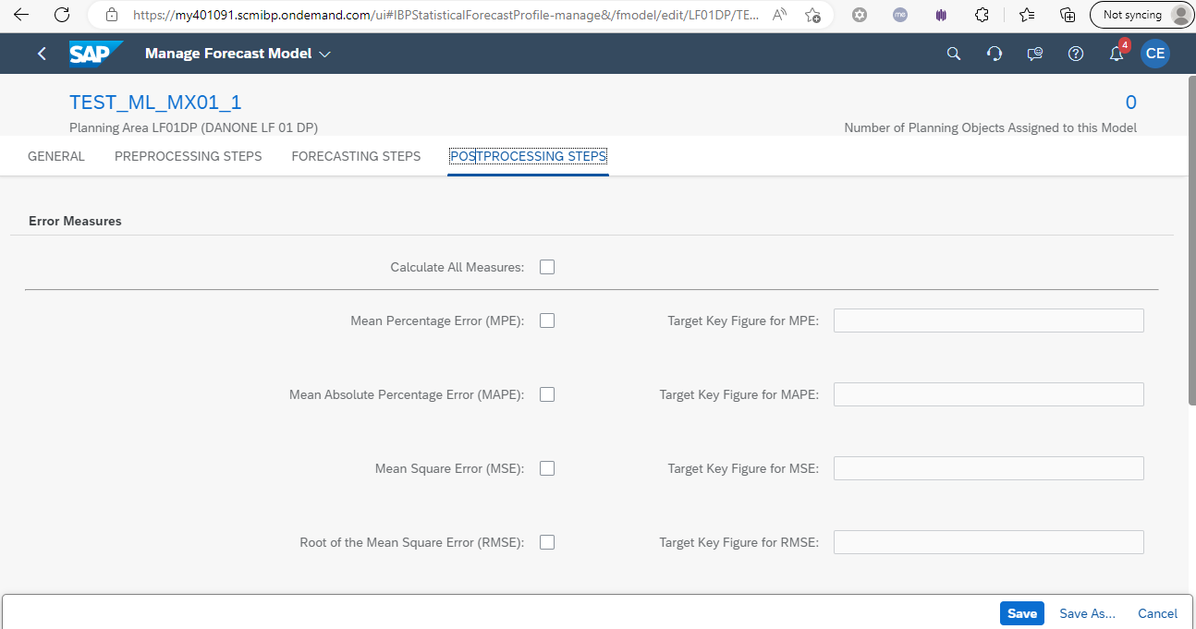
Gradient Boosting with IBP example
Notes:
Los minoristas sufren enormes situaciones de falta de existencias, a veces con consecuencias dramáticas e indeseables. Un estudio realizado por Roland Berger ha demostrado que el 60% de todas las situaciones de falta de existencias conlleva pérdidas de ventas masivas porque los clientes están decepcionados y cambian a otro minorista. Entonces, ¿qué podría ser más natural para los minoristas que utilizar el método más fácil para evitar situaciones de falta de existencias, que es simplemente mantener un poco más, o incluso mucho más, las reservas de reserva de las que necesitan en la cadena de suministro para fines? de seguridad? Tener más bienes en la cadena de suministro significa respuestas más rápidas a las necesidades actuales, no situaciones de falta de existencias y, por lo tanto, clientes satisfechos, o eso es lo que los minoristas a menudo discuten. Puede ser simple, pero también es muy costoso, lo que significa que no es una buena solución en absoluto

Slide 31
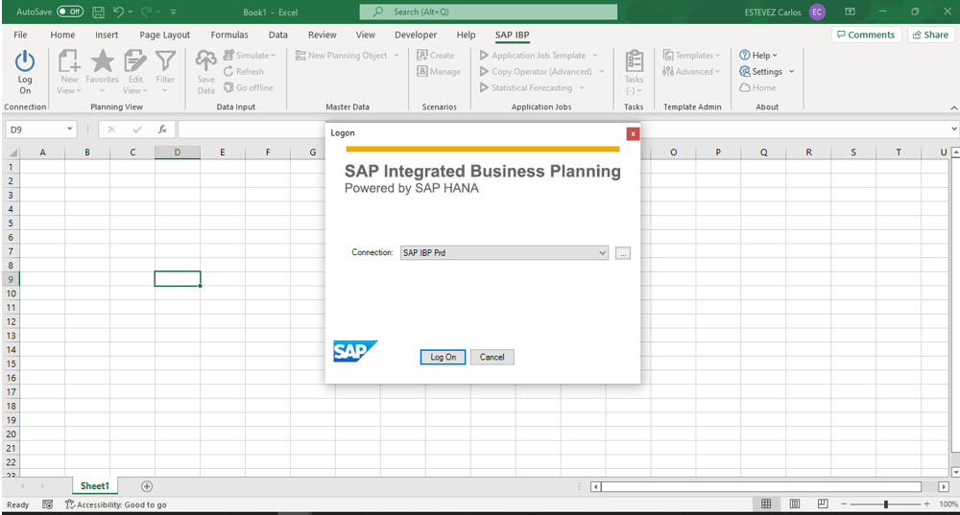
Gradient Boosting with IBP example
Notes:
Los minoristas sufren enormes situaciones de falta de existencias, a veces con consecuencias dramáticas e indeseables. Un estudio realizado por Roland Berger ha demostrado que el 60% de todas las situaciones de falta de existencias conlleva pérdidas de ventas masivas porque los clientes están decepcionados y cambian a otro minorista. Entonces, ¿qué podría ser más natural para los minoristas que utilizar el método más fácil para evitar situaciones de falta de existencias, que es simplemente mantener un poco más, o incluso mucho más, las reservas de reserva de las que necesitan en la cadena de suministro para fines? de seguridad? Tener más bienes en la cadena de suministro significa respuestas más rápidas a las necesidades actuales, no situaciones de falta de existencias y, por lo tanto, clientes satisfechos, o eso es lo que los minoristas a menudo discuten. Puede ser simple, pero también es muy costoso, lo que significa que no es una buena solución en absoluto

Slide 32
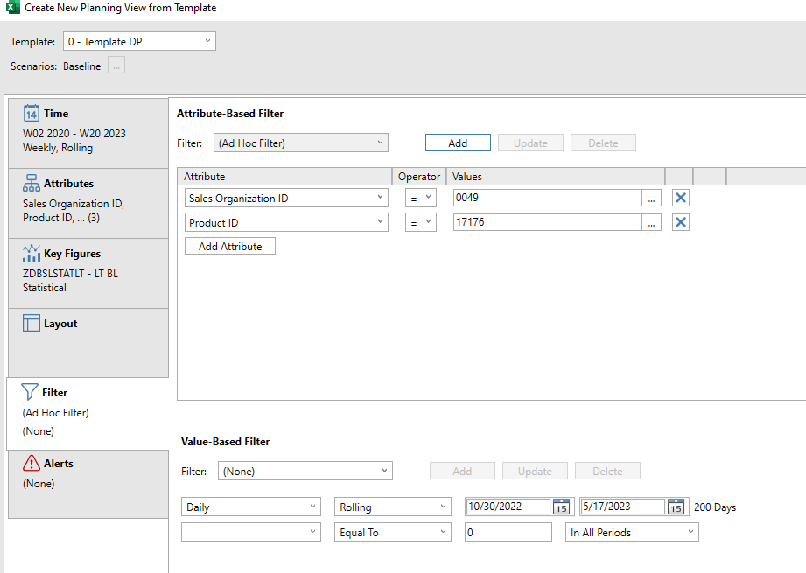
Gradient Boosting with IBP example
Notes:
Los minoristas sufren enormes situaciones de falta de existencias, a veces con consecuencias dramáticas e indeseables. Un estudio realizado por Roland Berger ha demostrado que el 60% de todas las situaciones de falta de existencias conlleva pérdidas de ventas masivas porque los clientes están decepcionados y cambian a otro minorista. Entonces, ¿qué podría ser más natural para los minoristas que utilizar el método más fácil para evitar situaciones de falta de existencias, que es simplemente mantener un poco más, o incluso mucho más, las reservas de reserva de las que necesitan en la cadena de suministro para fines? de seguridad? Tener más bienes en la cadena de suministro significa respuestas más rápidas a las necesidades actuales, no situaciones de falta de existencias y, por lo tanto, clientes satisfechos, o eso es lo que los minoristas a menudo discuten. Puede ser simple, pero también es muy costoso, lo que significa que no es una buena solución en absoluto

Slide 33
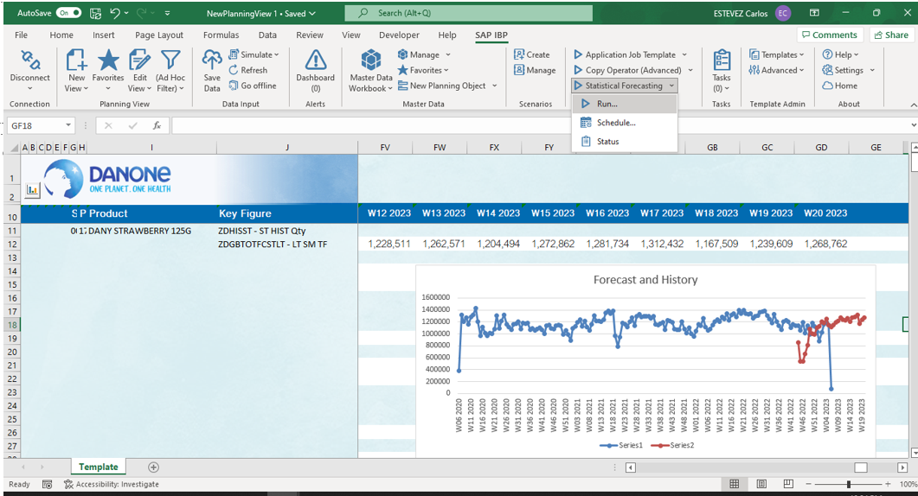
Gradient Boosting with IBP example
Notes:
Los minoristas sufren enormes situaciones de falta de existencias, a veces con consecuencias dramáticas e indeseables. Un estudio realizado por Roland Berger ha demostrado que el 60% de todas las situaciones de falta de existencias conlleva pérdidas de ventas masivas porque los clientes están decepcionados y cambian a otro minorista. Entonces, ¿qué podría ser más natural para los minoristas que utilizar el método más fácil para evitar situaciones de falta de existencias, que es simplemente mantener un poco más, o incluso mucho más, las reservas de reserva de las que necesitan en la cadena de suministro para fines? de seguridad? Tener más bienes en la cadena de suministro significa respuestas más rápidas a las necesidades actuales, no situaciones de falta de existencias y, por lo tanto, clientes satisfechos, o eso es lo que los minoristas a menudo discuten. Puede ser simple, pero también es muy costoso, lo que significa que no es una buena solución en absoluto

Slide 34
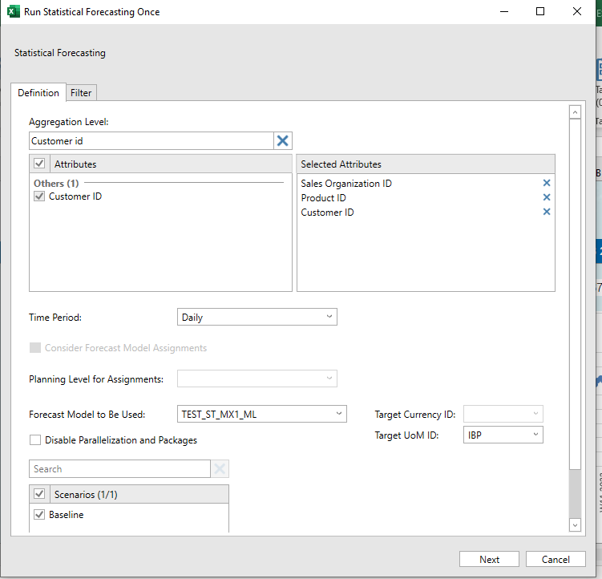
Gradient Boosting with IBP example
Notes:
Los minoristas sufren enormes situaciones de falta de existencias, a veces con consecuencias dramáticas e indeseables. Un estudio realizado por Roland Berger ha demostrado que el 60% de todas las situaciones de falta de existencias conlleva pérdidas de ventas masivas porque los clientes están decepcionados y cambian a otro minorista. Entonces, ¿qué podría ser más natural para los minoristas que utilizar el método más fácil para evitar situaciones de falta de existencias, que es simplemente mantener un poco más, o incluso mucho más, las reservas de reserva de las que necesitan en la cadena de suministro para fines? de seguridad? Tener más bienes en la cadena de suministro significa respuestas más rápidas a las necesidades actuales, no situaciones de falta de existencias y, por lo tanto, clientes satisfechos, o eso es lo que los minoristas a menudo discuten. Puede ser simple, pero también es muy costoso, lo que significa que no es una buena solución en absoluto

Slide 35
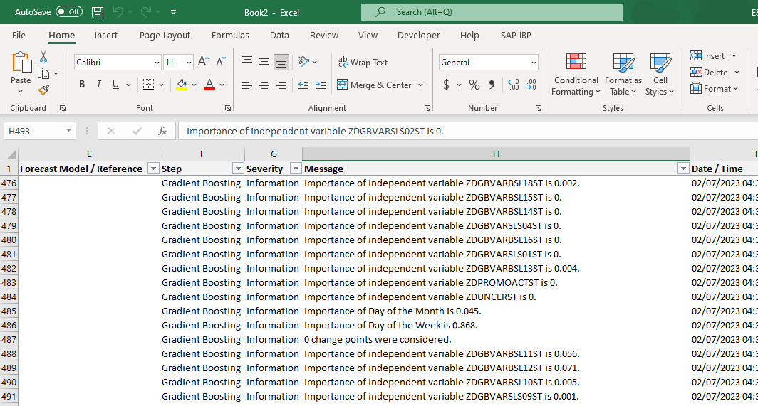
Gradient Boosting with IBP example
Notes:
Los minoristas sufren enormes situaciones de falta de existencias, a veces con consecuencias dramáticas e indeseables. Un estudio realizado por Roland Berger ha demostrado que el 60% de todas las situaciones de falta de existencias conlleva pérdidas de ventas masivas porque los clientes están decepcionados y cambian a otro minorista. Entonces, ¿qué podría ser más natural para los minoristas que utilizar el método más fácil para evitar situaciones de falta de existencias, que es simplemente mantener un poco más, o incluso mucho más, las reservas de reserva de las que necesitan en la cadena de suministro para fines? de seguridad? Tener más bienes en la cadena de suministro significa respuestas más rápidas a las necesidades actuales, no situaciones de falta de existencias y, por lo tanto, clientes satisfechos, o eso es lo que los minoristas a menudo discuten. Puede ser simple, pero también es muy costoso, lo que significa que no es una buena solución en absoluto

Slide 36
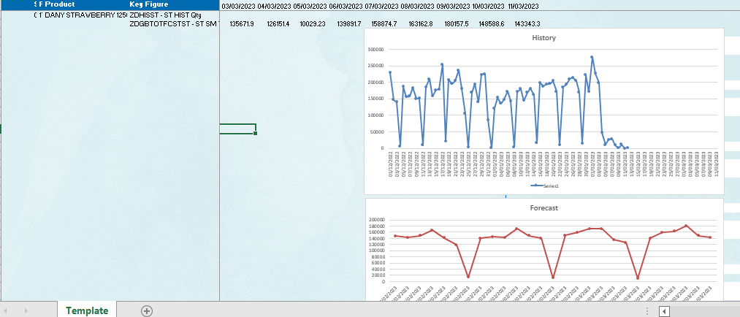
Gradient Boosting with IBP example
Notes:
Los minoristas sufren enormes situaciones de falta de existencias, a veces con consecuencias dramáticas e indeseables. Un estudio realizado por Roland Berger ha demostrado que el 60% de todas las situaciones de falta de existencias conlleva pérdidas de ventas masivas porque los clientes están decepcionados y cambian a otro minorista. Entonces, ¿qué podría ser más natural para los minoristas que utilizar el método más fácil para evitar situaciones de falta de existencias, que es simplemente mantener un poco más, o incluso mucho más, las reservas de reserva de las que necesitan en la cadena de suministro para fines? de seguridad? Tener más bienes en la cadena de suministro significa respuestas más rápidas a las necesidades actuales, no situaciones de falta de existencias y, por lo tanto, clientes satisfechos, o eso es lo que los minoristas a menudo discuten. Puede ser simple, pero también es muy costoso, lo que significa que no es una buena solución en absoluto

Slide 37
Thank you! Carlos Estevez carlos@estevez.do

